Slide 1
Body and beauty standards

Slide 2
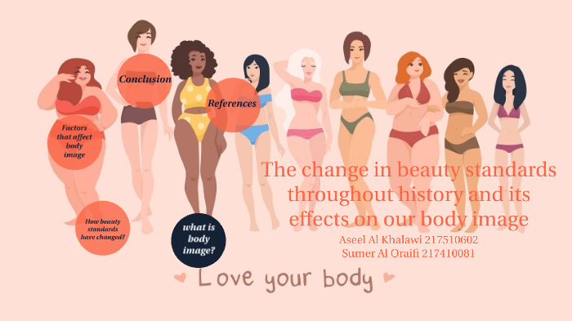
Proč jsem si toto téma vybrala?
Chci toto téma přiblížit i na něj upozornit.

Slide 3
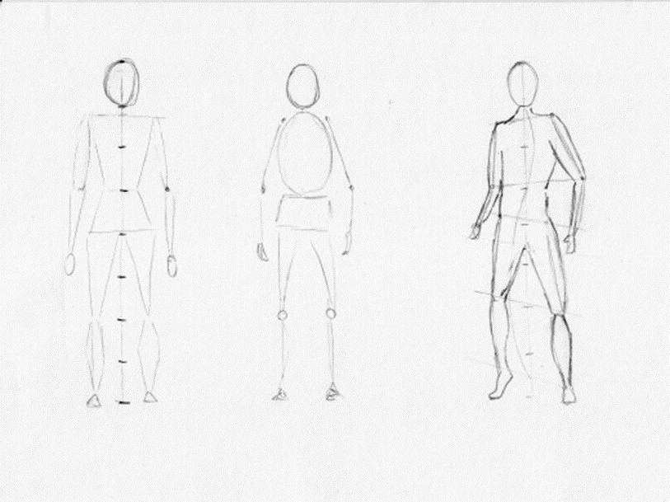
Co je to standard?
Norma, měřítko, správná míra nebo něco obvyklého.
Jiná představa o ideálu.

Slide 4
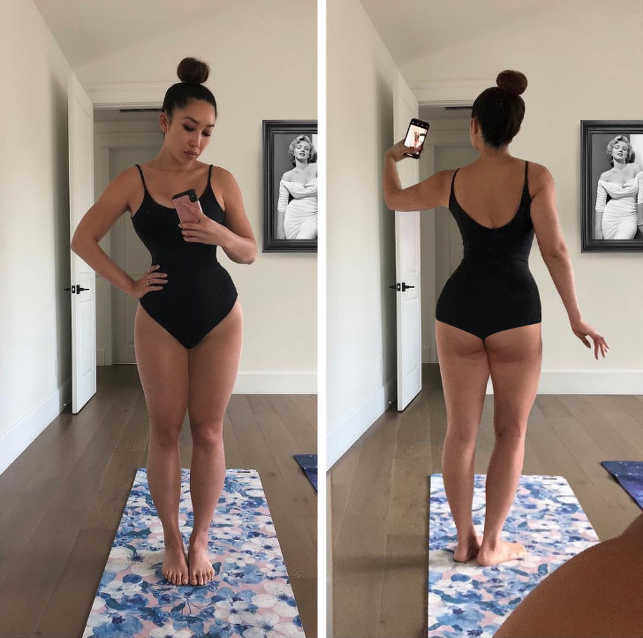
Standardy během let
Skoro nemožné splnit.
To, co je standart nyní, za 10 let už to tak být nemusí.

Slide 5
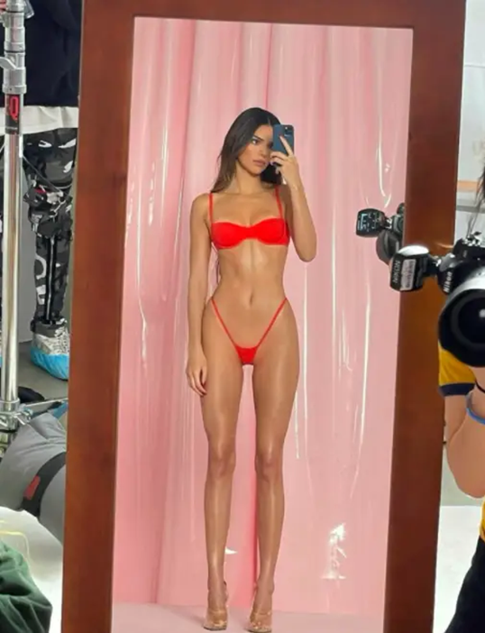
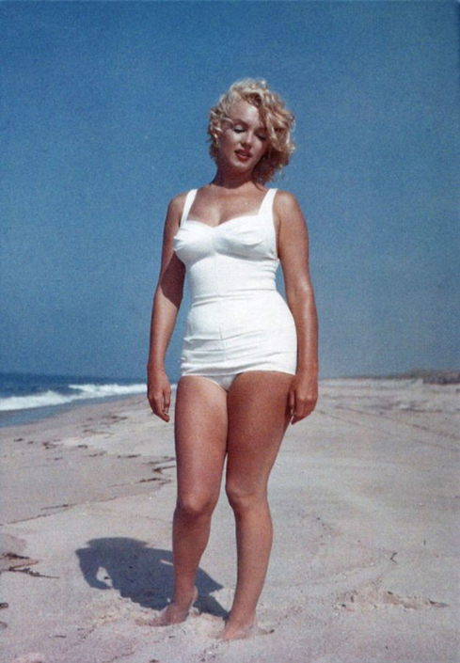
Standardy během let
60. léta Marilyn Monroe

Slide 6
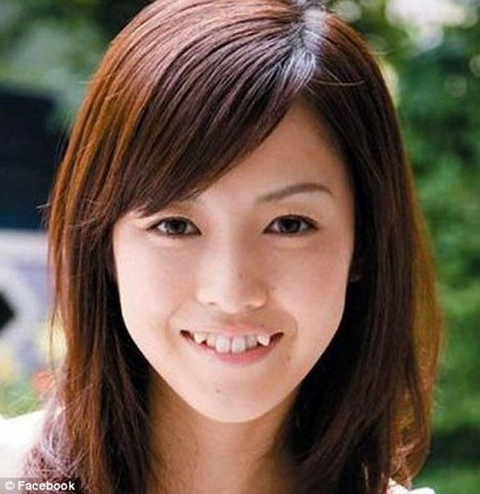
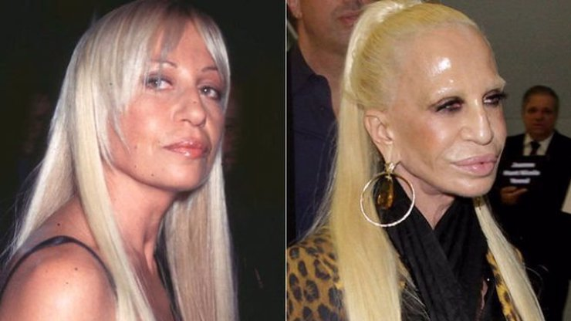
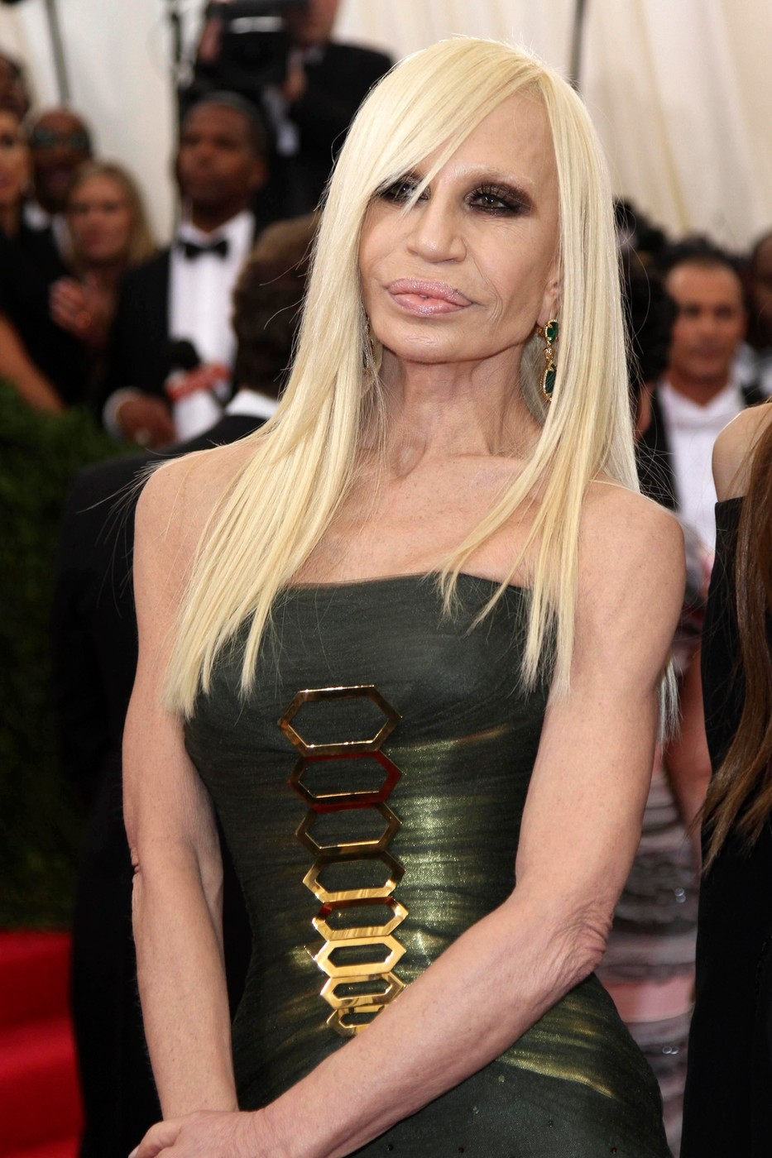
Body and beauty standards po světě
Zuby v Japonsku.
V USA jsou ženské standardy o něco vyšší.

Slide 7
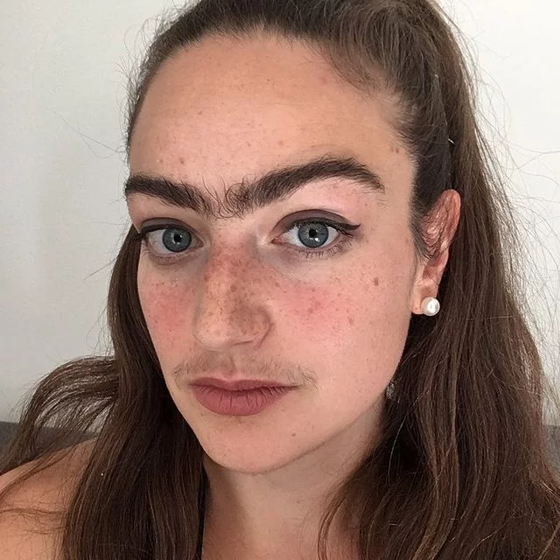
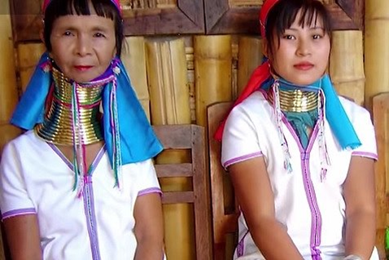
Body and beauty standards po světě
Obočí v Tádžikistánu
Extrémy v Keňi

Slide 8
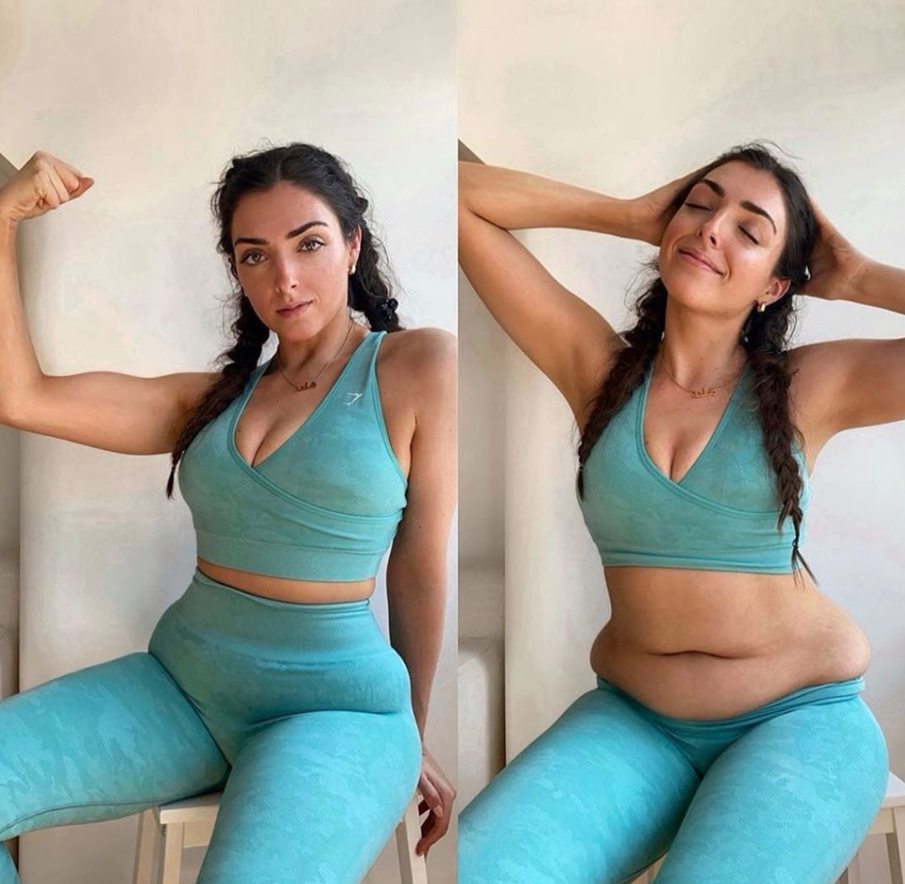
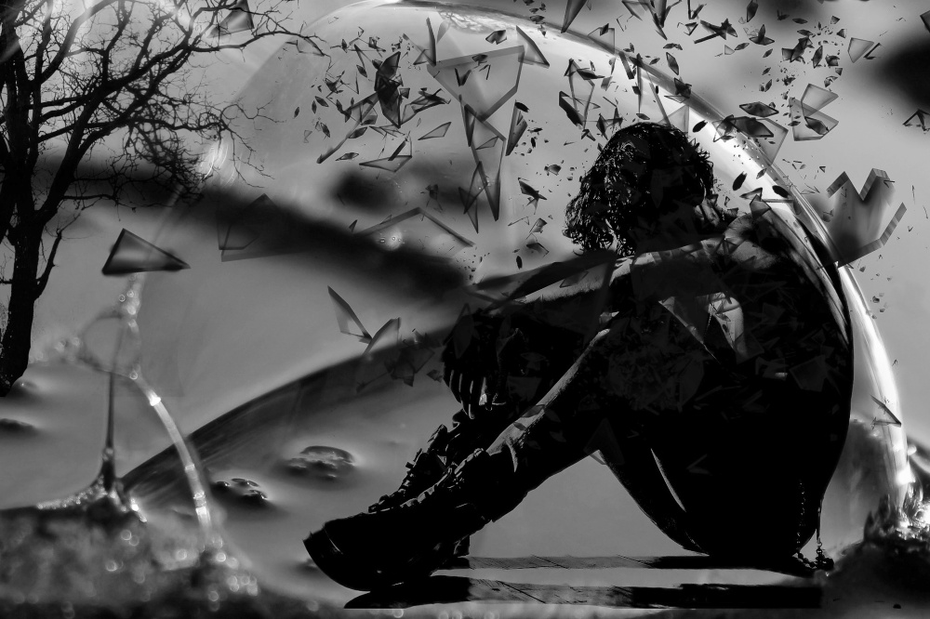
Jak nás to může ovlivnit
Ve světě sociálních sítí a internetu
Deprese, poruchy příjmu potravy

Slide 9
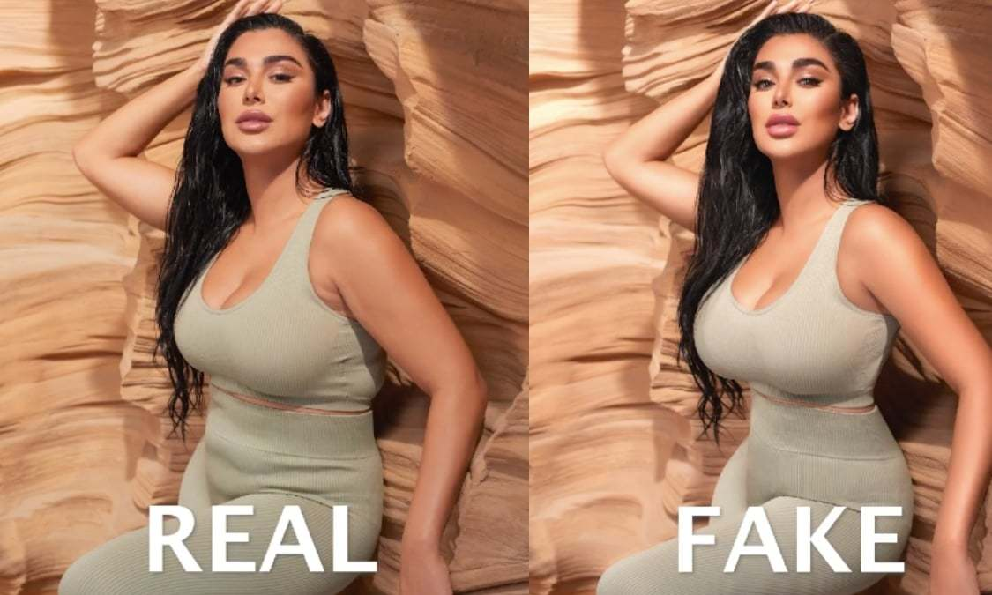
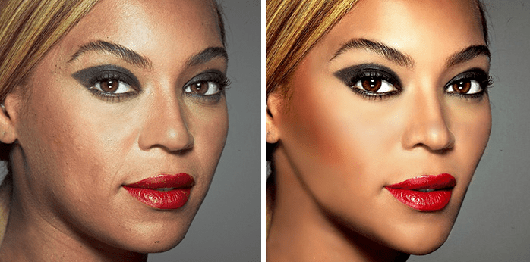
Každý z nás je unikátní
Jak má člověk vypadat.
Každý je unikátní a má co nabídnout.
Genetika

Slide 10
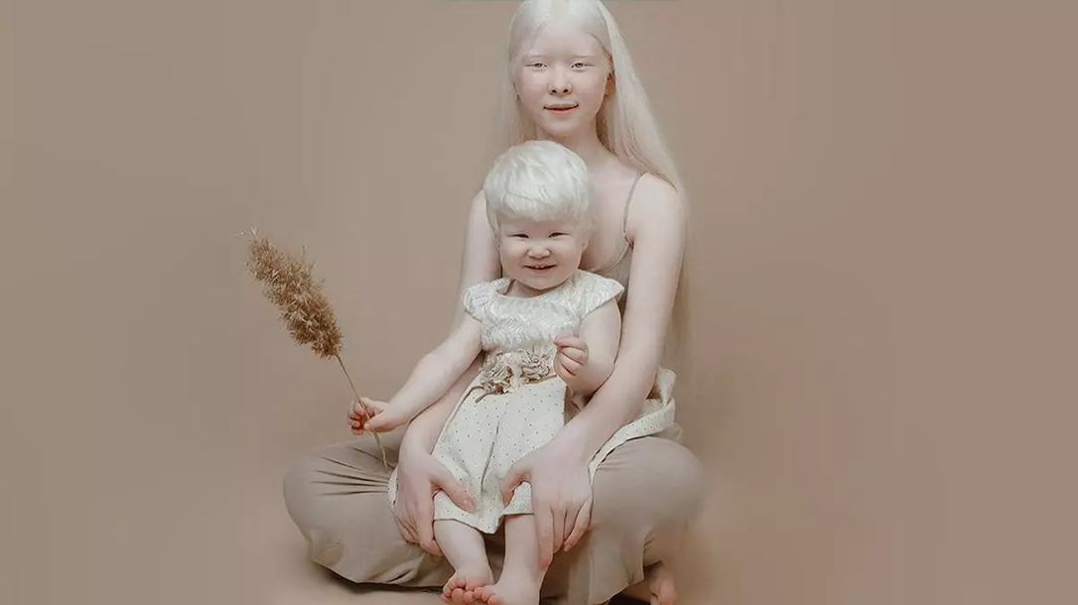
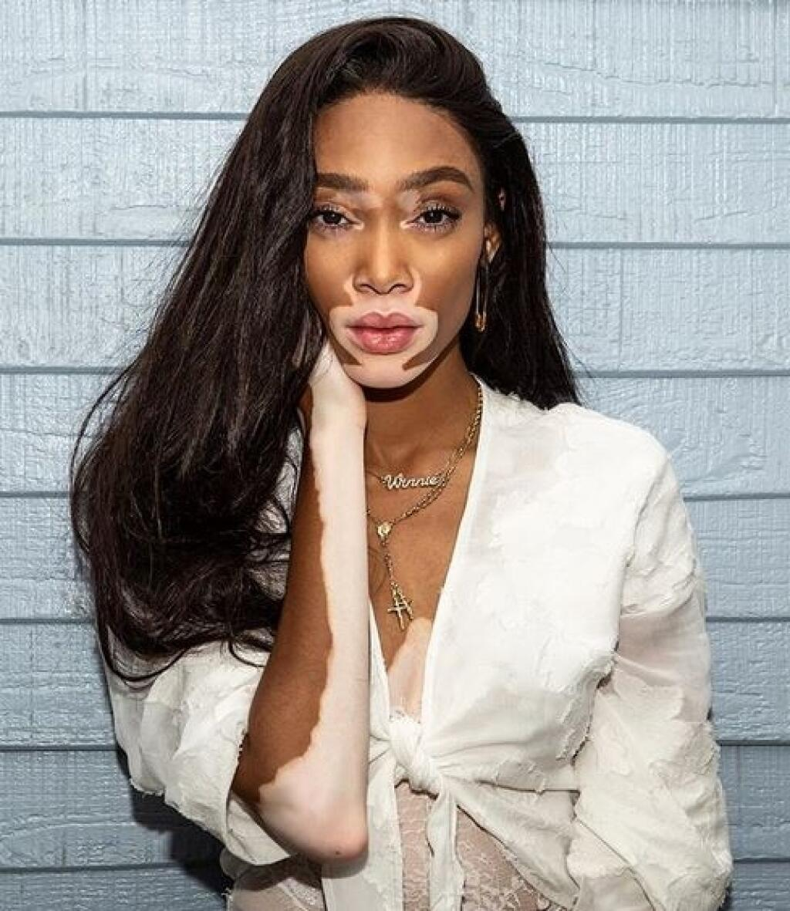
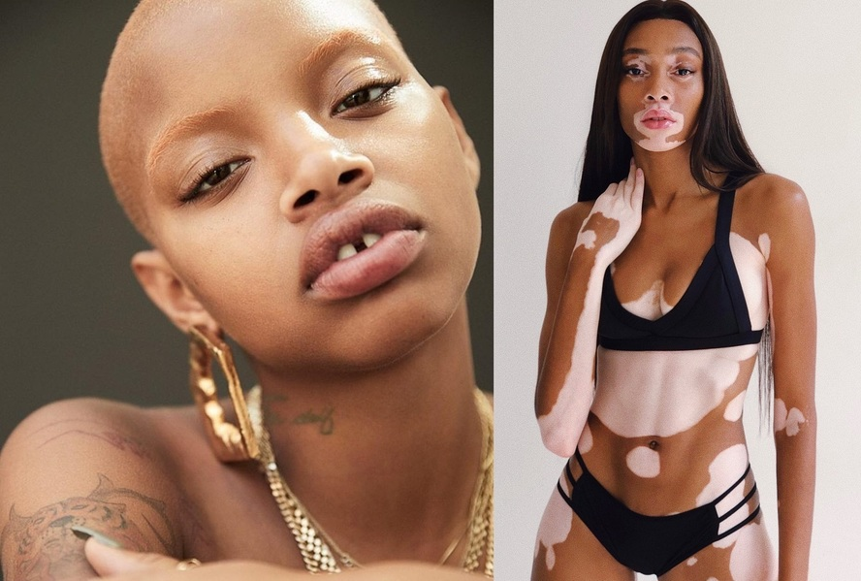
Jak nedokonalosti můžeme využít?

Slide 11
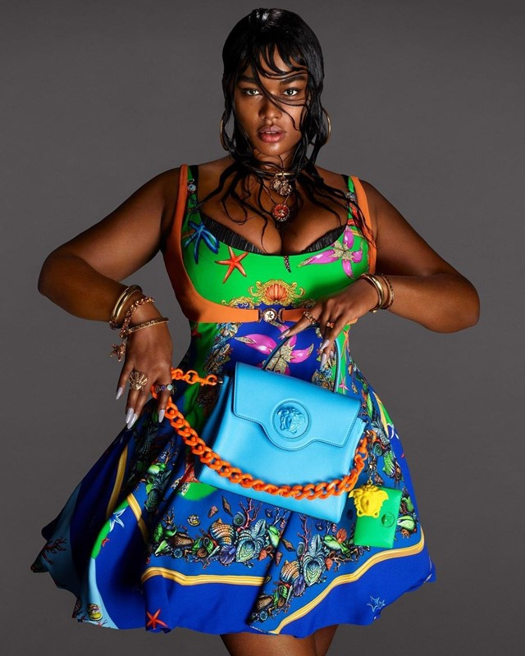
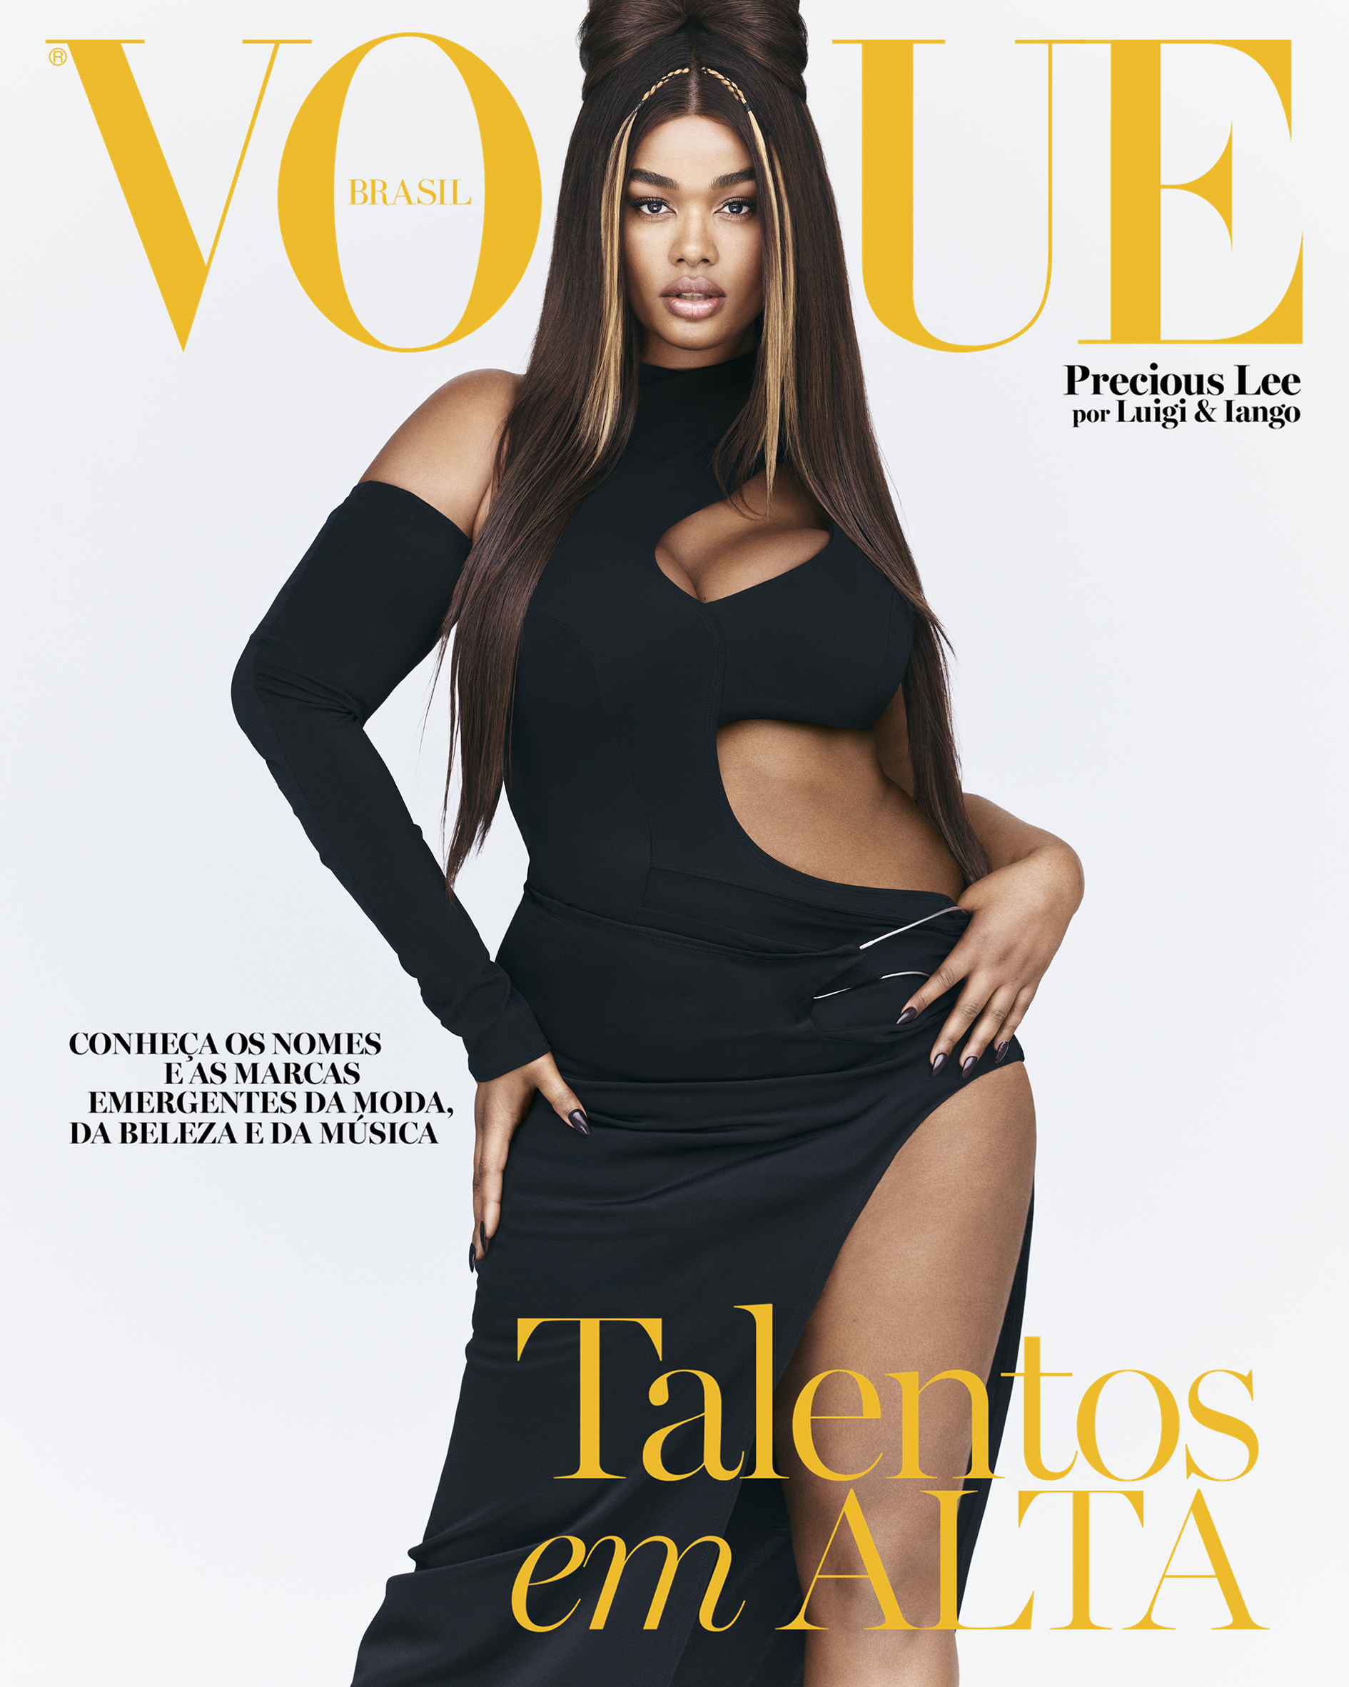
Jak nedokonalosti můžeme využít?

Slide 12
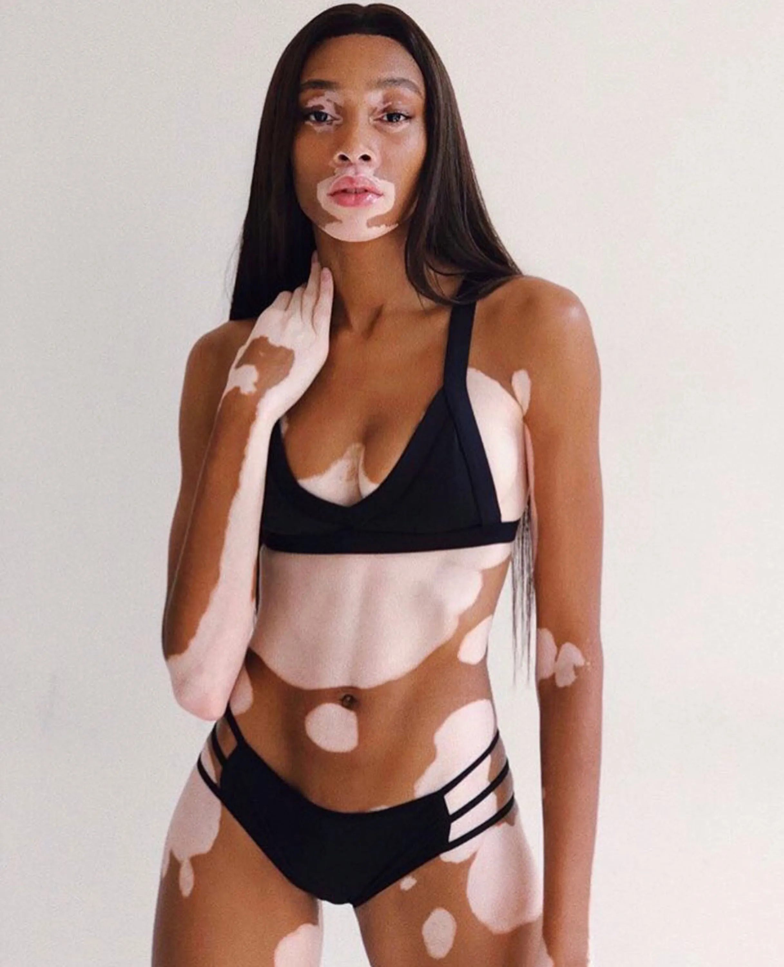
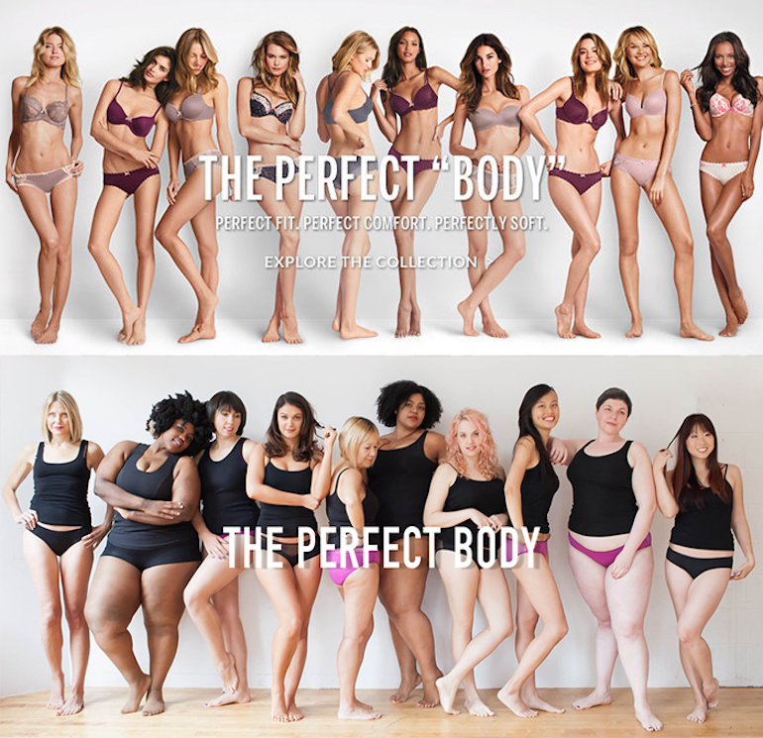
Co chci abyste si z mé práce odnesli?
Nesmíme se porovnávat
Může to trvat týdny nebo měsíce, ale věřte mi, že to za to stojí.

